Slide 1
毛泽东思想和中国特色社会主义理论体系概论
华北电力大学 · 马克思主义学院
王建红

Slide 2
第十三讲
坚持在发展中保障和改善民生

Slide 3
第十三讲
一、提高保障和改善民生水平
二、加强和创新社会治理
三、坚持总体国家安全观

Slide 4





第十三讲
从习近平总书记2014—2018年新年贺词中看“民生”
我们时刻都要想着那些生活中还有难处的群众。
让几千万农村贫困人口生活好起来，是我心中的牵挂。
2014
2015
2016
让老百姓过上更加幸福的生活，还有大量工作要做。
我们伟大的发展成就由人民创造，应该由人民共享。
2017
2018
新年之际，我最牵挂的还是困难群众。

Slide 5
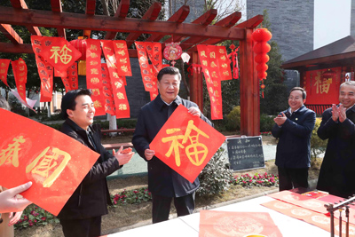
第十三讲
增进民生福祉是我们党立党为公、执政为民的本质要求
党的一切工作必须以最广大人民根本利益为最高标准。我们要坚持把人民群众的小事当作自己的大事，从人民群众关心的事情做起，从让人民群众满意的事情做起，带领人民不断创造美好生活！
——2017年10月18日，习近平在中国共产党
第十九次全国代表大会上的报告

Slide 6

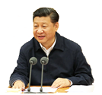
第十三讲
3
以人民为中心的发展思想，不是一个抽象的、玄奥的概念，不能只停留在口头上、止步于思想环节，而要体现在经济发展各个环节。
语
——2016年1月18日，习近平在省部级主要领导干部学习贯彻党的十八届五中全会精神专题研讨班上的讲话

Slide 7



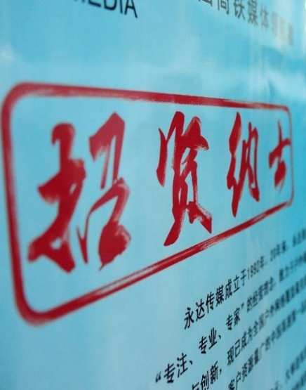

第十三讲
实现更高质量和更充分就业
加强社会保障体系建设
优先发展
教育事业
促进收入分配
更合理、更有序
实施健康中国战略

Slide 8

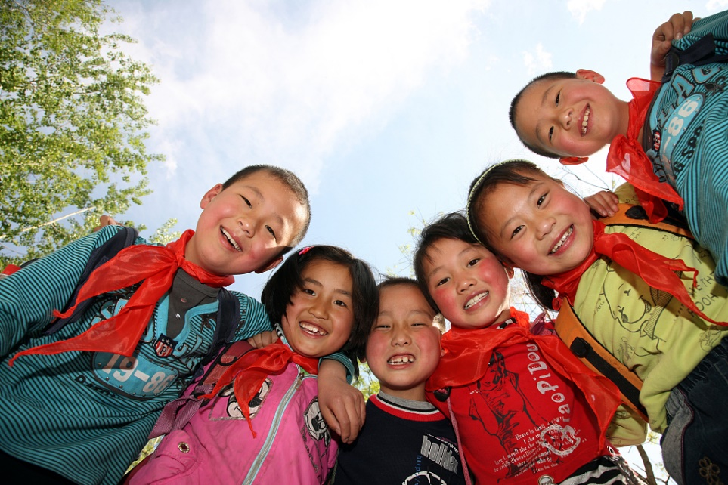
第十三讲
1. 优先发展教育事业
教育是对中华民族伟大复兴具有决定性意义的事业，建设教育强国是中华民族伟大复兴的基础工程。必须把教育事业放在优先位置，深化教育改革，加快教育现代化，办好人民满意的教育。

Slide 9
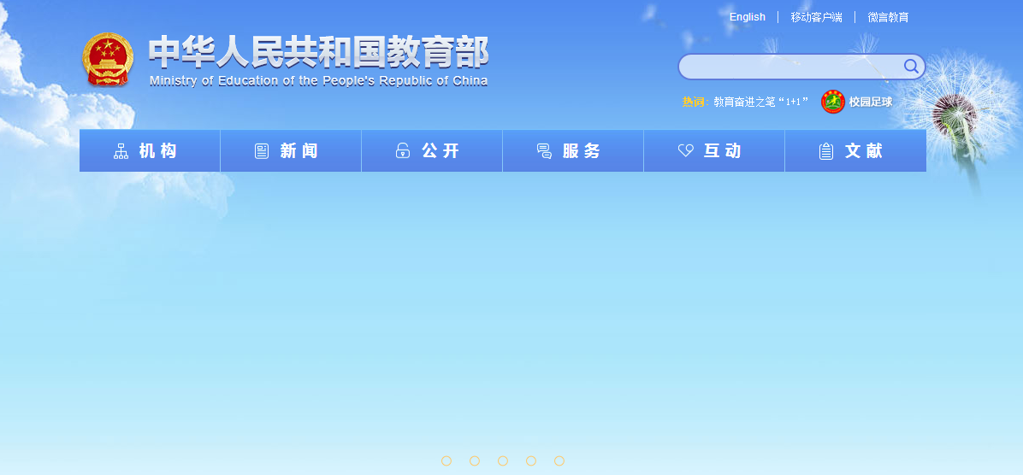
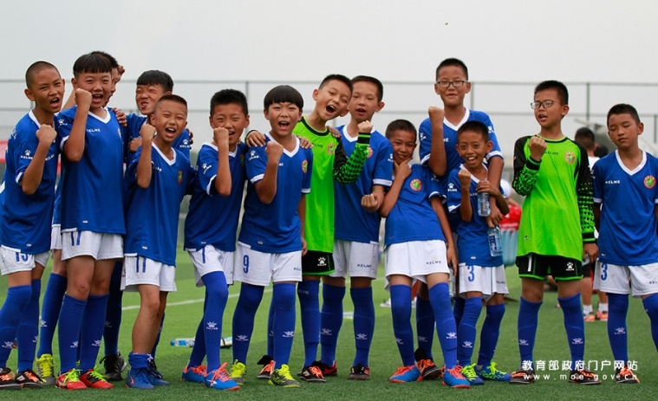
第十三讲
如何优先发展教育
1
发展素质教育，推进教育公平
２
推动城乡义务教育一体化发展
３
加快一流大学和一流学科建设，完善职业教育和培训体系
办好人民满意的教育
全面贯彻党的教育方针
落实立德树人根本任务
４
加强师德师风建设，培养高素质教师队伍
５
办好继续教育，加快建设学习型社会，大力提高国民素质

Slide 10
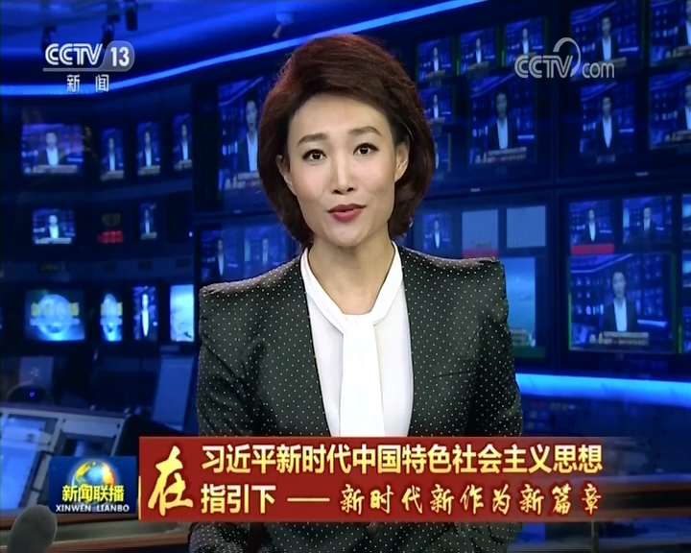
第十三讲
2. 实现更高质量和更充分就业
就业是最大的
民生工程
民心工程
根基工程

Slide 11
第十三讲
如何促进充分就业
坚持就业优先战略和积极就业政策，注重解决结构性就业矛盾，鼓励创业带动就业
提供全方位公共就业服务，促进多渠道就业创业
破除妨碍劳动力、人才社会性流动的体制机制弊端
完善协商协调机制，构建和谐劳动关系，努力让劳动者实现体面劳动、全面发展

Slide 12

第十三讲
3. 加强社会保障体系建设
社会保障发挥着社会稳定器作用

Slide 13
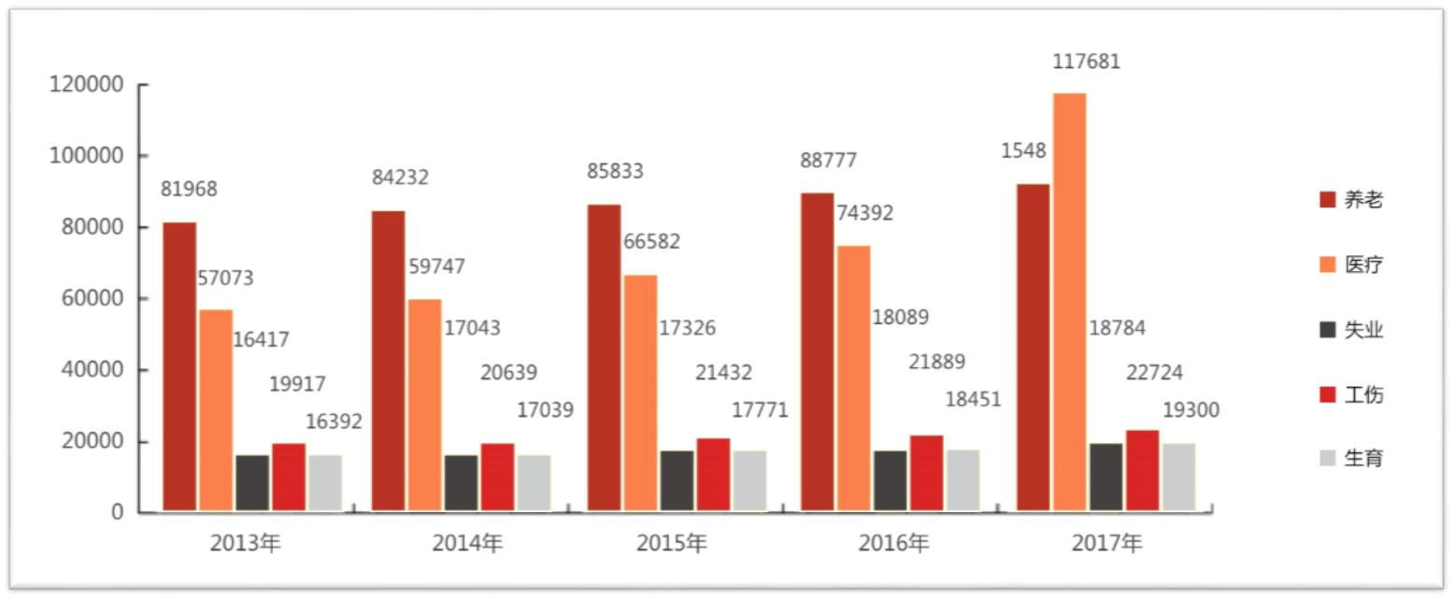
第十三讲
2013—2017年社会保险参保人数
91548
单位：万人

Slide 14
第十三讲
如何加强
社会保障体系建设
全面实施全民参保计划，完善保险制度
统筹城乡社会救助体系，提高社会福利水平
按照兜底线、织密网、建机制的要求，全面建成多层次社会保障体系
坚持房子是用来住的、不是用来炒的定位，加快建立多主体供给、多渠道保障、租购并举的住房制度，让全体人民住有所居

Slide 15

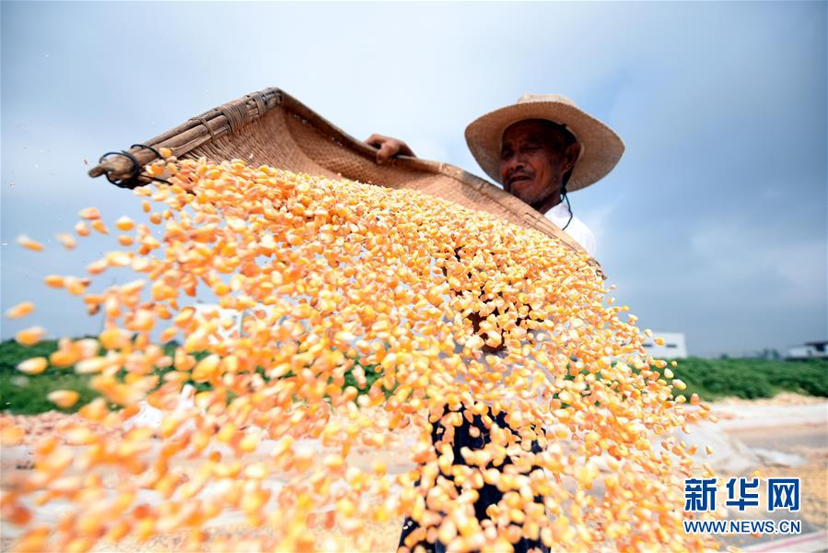
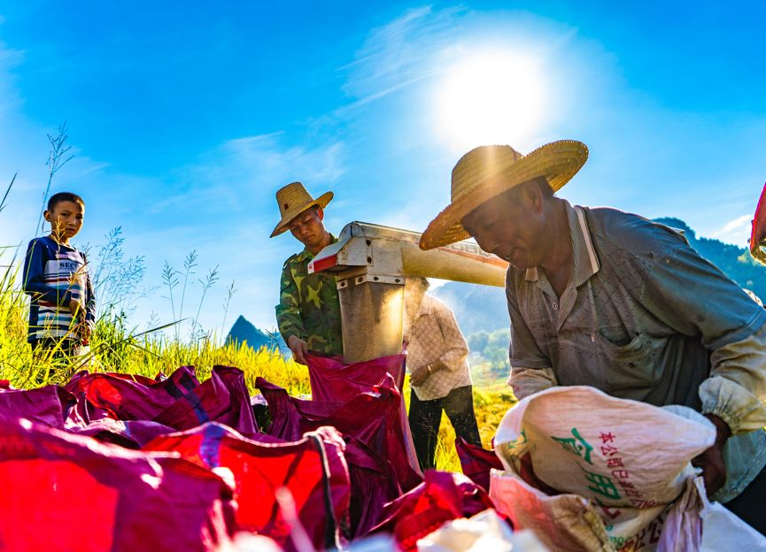
第十三讲
4.坚决打赢脱贫攻坚战
如果贫困地区长期贫困，面貌长期得不到改变、群众生活长期得不到明显提高，那就没有体现我国社会主义制度的优越性，那也不是社会主义。
——2013年2月28日，习近平在党的十八届二中全会第二次全体会议上的讲话

Slide 16
第十三讲
我国脱贫攻坚的形势严峻
截至2017年年底，全国贫困人口还有约3000万人
我国脱贫攻坚形势依然严峻，还有相当一部分贫困人口居住在艰苦边远地区，处于深度贫困状态，属于脱贫攻坚“最重的担子” “最硬的骨头”。

Slide 17





第十三讲
坚持“两不愁三保障”脱贫标准
不愁吃
不愁穿
保障
义务教育
保障
基本医疗
保障
住房安全

Slide 18
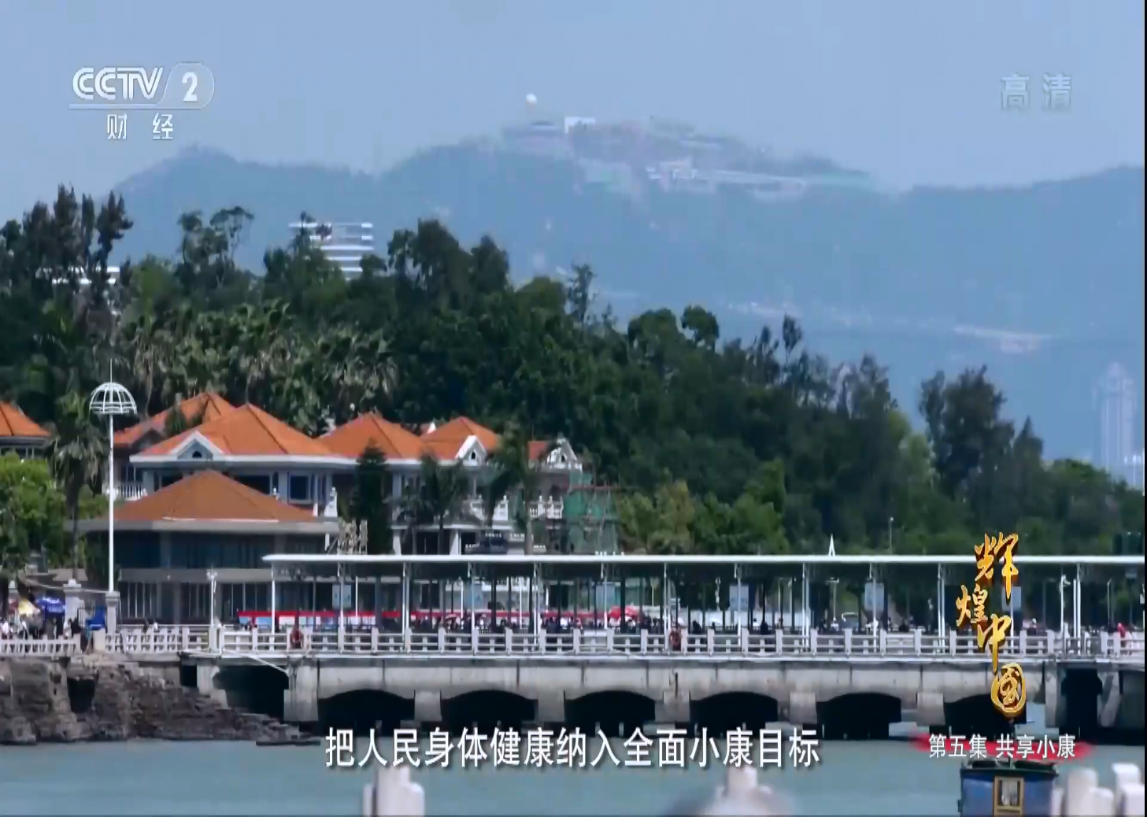
第十三讲
5. 实施健康中国战略
全民健康是全面小康的重要内容，是民族昌盛和国家富强的重要标志。
全面实施健康中国战略

Slide 19
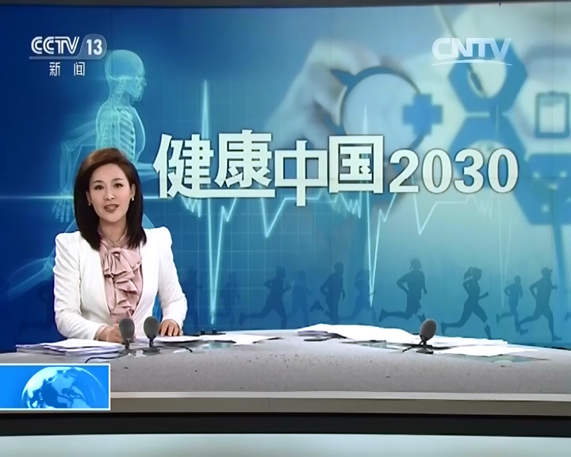
第十三讲
如何推进实施健康中国战略
全面建立中国特色医疗卫生服务体系，健全现代医院管理制度
完善国民健康政策，倡导健康文明生活方式
实施食品安全战略
促进生育政策和相关经济社会政策配套衔接
构建养老、孝老、敬老政策体系和社会环境
广泛开展全民健身活动

Slide 20
第十三讲
一、提高保障和改善民生水平
二、加强和创新社会治理
三、坚持总体国家安全观

Slide 21

第十三讲
社会治理面临的新形势
党的十八大以来，平安中国建设取得重大进展。我国社会治理体系不断完善，社会安全稳定形势持续向好，人民生命财产安全得到有效维护，广大人民群众的安全感和满意度不断增强。
打基础
谋长远
保安全
护稳定

Slide 22
第十三讲
社会利益关系日趋复杂
社会矛盾和问题交织叠加，增加社会治理风险
社会治理面临的形势环境更为
复杂
社会阶层结构分化，加重社会治理任务
人民群众对社会事务参与意愿更加强烈，加大凝聚共识难度

Slide 23
第十三讲
从单向管理转向双向互动
从线下转向线上线下融合
从单纯的政府监管向更加注重社会协同治理转变

Slide 24


第十三讲
创新社会治理体制
改进社会治理方式
加强社会心理服务体系建设
维护社会
和谐稳定
加强预防和化解社会矛盾机制建设
加强社区治理体系建设

Slide 25




第十三讲
社会治理结构的合理化
社会治理是国家治理的重要领域，社会治理现代化是
国家治理体系和治理能力现代化的题中应有之义

Slide 26
第十三讲
一、提高保障和改善民生水平
二、加强和创新社会治理
三、坚持总体国家安全观

Slide 27
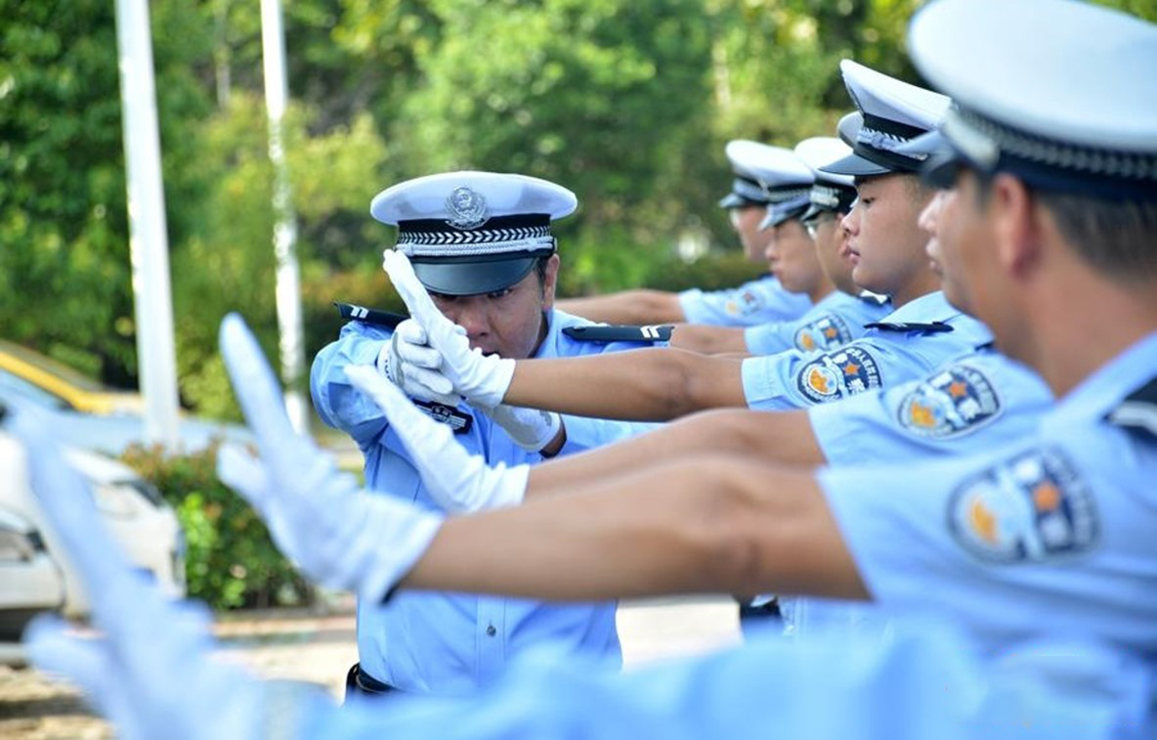
第十三讲
第一，完善国家安全体系。
第二，健全公共安全体系。
第三，推进平安中国建设。
第四，加强国家安全能力建设。
第五，加强国家安全教育。

Slide 28
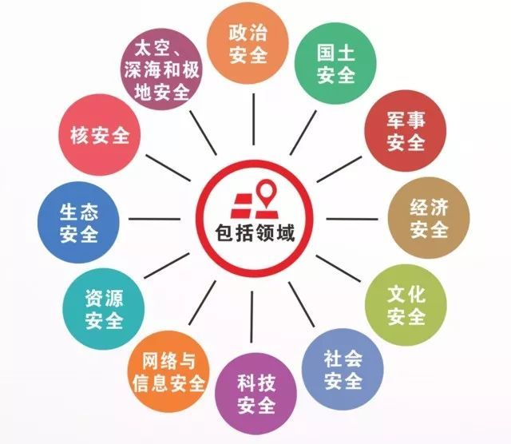
第十三讲
完善国家安全体系

Slide 29

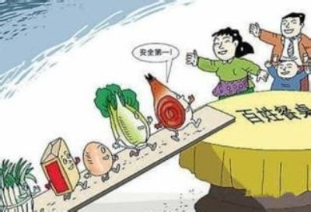
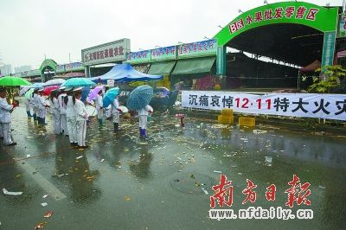
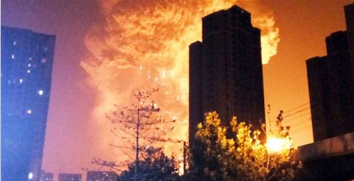
第十三讲
健全公共安全体系

Slide 30



第十三讲
推进平安中国建设

Slide 31
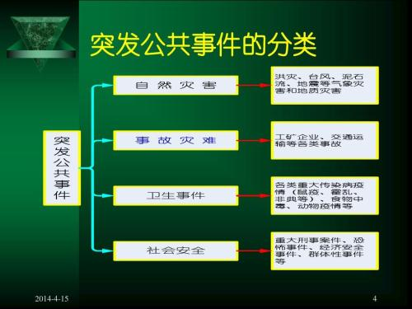
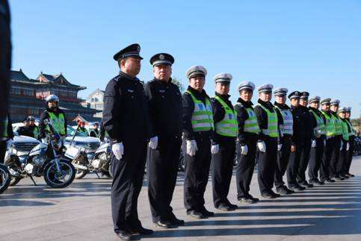
第十三讲
加强国家安全能力建设

Slide 32

第十三讲
加强国家安全教育

Slide 33

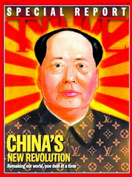
2005年6月底，《时代》周刊（美国版）的封面报道是“中国新革命”，与之相随的封面是中国第一代领导人毛泽东。其实，《时代》之前，《财富》、《华尔街日报》、《新闻周刊》等已经纷纷抛出大篇幅的中国报道，英美两家电视机构还巨资合作拍摄了一个名为《中国》的纪录片。

Slide 34
前中国驻法国大使、外交学院院长吴建民评价说，2005年将以“中国崛起年”被人们记住。这一年各种国际会议都在谈论中国崛起，西方媒体史无前例地对中国的发展进行大篇幅、立体式报道，中国问题研究也成了国际学术界的热点。

Slide 35

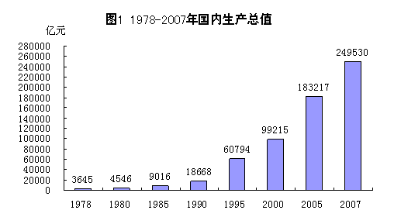

Slide 36

2月14日,日本公布了2010年国内生产总值为54742亿美元,低于中国1月公布的58786亿美元,日本已经正式交出了世界第二经济大国的位置。一些人认为到本世纪中叶，中国名义GDP将超过美国。

Slide 37

2005年的《瞭望》周刊刊登文章说，中国目前正进入经济社会发展的关键阶段，归纳起来，这个阶段特点有两个：既是关键发展期，同时又是矛盾凸显期。

Slide 38
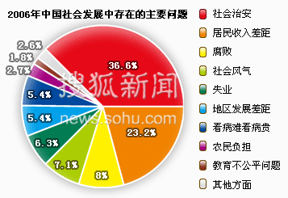

Slide 39
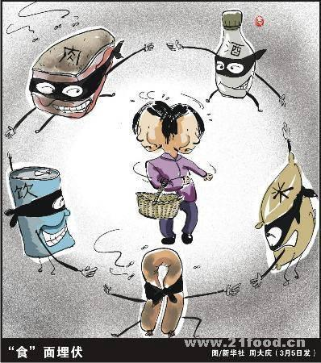
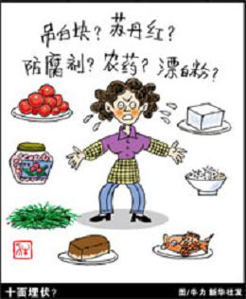

Slide 40
群体性事件
关数据表明，从1993年至2003年这10年间，我国发生的群体性事件数量急剧上升，年平均增长17 ％，由1994年的1万起增加到2003年的6万起，增长5倍；规模不断扩大，参与群体性事件的人数年均增长12％，由73万多人，增加到307万多人；其中百人以上的由1400起增加到7000多起，增长4倍。

Slide 41
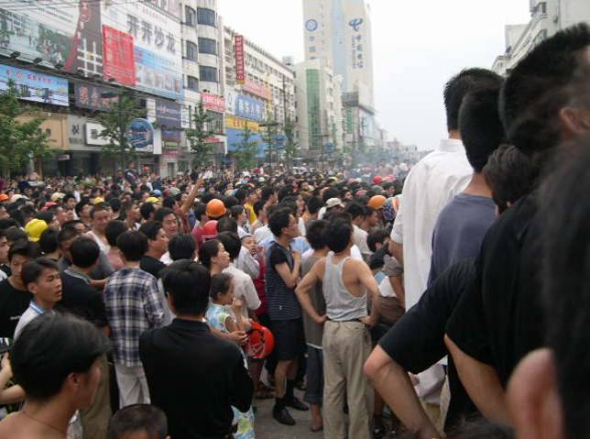
05.6月26日池州发群体事件

Slide 42
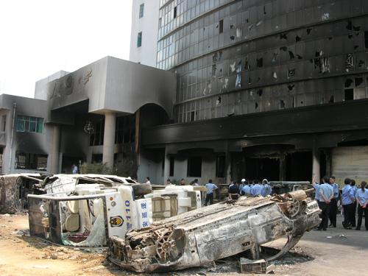
2008年6月28日，贵州省黔南布依族苗族自治州瓮安县发生一起严重的群体性暴力事件。事件参与者放火焚烧了该县县委县政府大楼和公安局大楼。百余名警察在事件中受伤 。

Slide 43
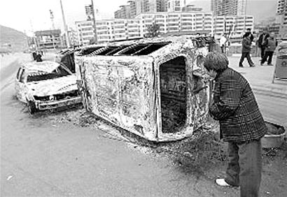
2008年从11月17日上访群众冲击甘肃陇南市委大院事件

Slide 44
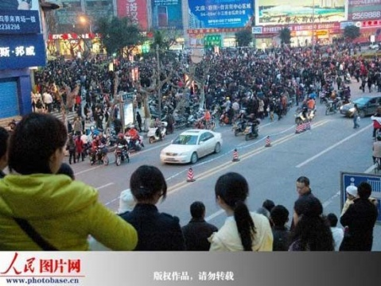
2009年3月31日下午5时30分，因不满城管暴力执法，四川南充市数千市民集结市中心，致使交通中断。围观市民称，当日下午城管人员在执法中将一名学生打伤。

Slide 45
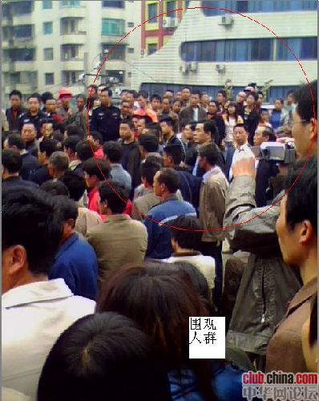
贵州再次发生群体事件。
2009年4月19日下午1：30分，思南县思林电站移民因政--府的土地征收赔偿过低等几个问题而引发冲突。

Slide 46
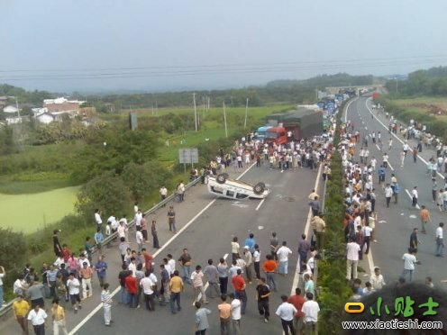
2009年6月15日上午10时左右，江西赣州南康市数百名家具业主因误解家具产业新的征税标准，集体在105国道国际家具城路段堵塞交通，另有近百人集体在市政大楼上访。

Slide 47
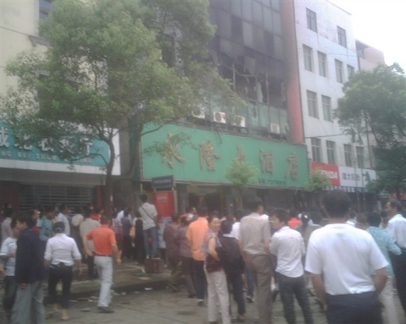
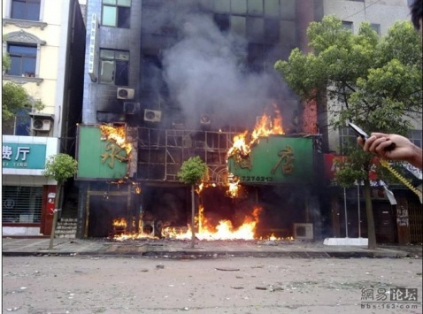
2009年6月17日至20日，湖北省石首市发生一起因酒店厨师非正常死亡导致数万人持续在现场围观起哄的群体性事件。

Slide 48
其他事件
增城“外来工”事件 2011年6月11日
温州瑞安事件 2012年5月28日

Slide 49
群体事件的发生必有深层次因素
“一些社会矛盾长期积累，多种纠纷相互交织，一些没有得到重视，一些没有及时解决，干群关系紧张，群众对我们的工作还不满意。由此暴露出的问题应引起反思”。

Slide 50
这些群体性事件一经媒体披露，迅速在网上引起广泛讨论。
“地方政府与民夺利”被中国网民认为是“罪魁祸首”。“部分地方政府片面维护企业与自身利益，漠视农民的权利要求与利益诉求，将损害群众利益当做增加企业与政府利益的前提。”
《联合早报》评论说，一些地方政府片面强调经济发展，忽略了应有的服务职能。比如在公共事业范围内，修路要过路费，建校要集资费，拆迁要劳务费，对治下百姓敲膏吸髓，刮地三尺，所作所为有的甚至比黑帮有过之而无不及。

Slide 51
调查称中国财富正快速向少数人群集中
在中国从事富豪排名已10年的胡润百富榜董事长胡润接受本刊记者采访时说：“中国财富正在以飞快的速度增长，向富人集中。2004年以来，个人财富达到10亿以上的人数大幅增加，当年资产达到10亿元的巨富我们只找到了100个，而今年仅我们找到、在榜的就有1000人。”
福布斯富豪榜也显示，近年来中国富豪上榜门槛不断抬高。2009年，中国大陆400名富豪的上榜门槛，从2008年的12.2亿元跃升到历史高点20.5亿元(约相当于3亿美元)，前40位富豪的身家全部达到70亿元(约10亿美元)，而2008年只有24人达到这个标准。

Slide 52
《求是》杂志2010年刊载的一篇文章称，任何政党、政治集团执政以后，都面临着失去政权的危险。在和平建设时期，危险主要来自执政党内部的腐败。执政党只有坚决反对腐败、有效地预防腐败，才能保持执政地位，维护国家的稳定和发展。

Slide 53
这一阶段呈现出两种前景：一是执政党和政府头脑清醒，政策妥当，就可以进入社会经济发展的黄金时期，保持经济社会的和谐发展。二是执政党和政府政策失误，不但会使经济停滞不前，而且会激化社会矛盾，产生社会动荡，危及政权稳定。
——中共中央党校 严书翰

Slide 54
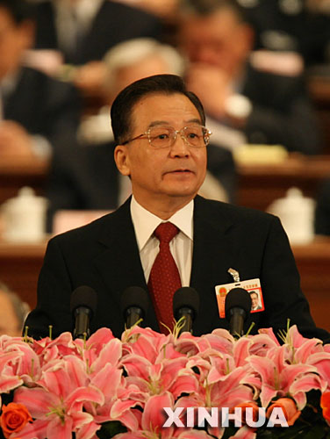
国务院总理温家宝在2007年十届全国人大五次会议上作政府工作报告时指出，中国经济社会发展中仍然存在不少矛盾和问题，其中包括一些涉及群众利益的突出问题解决得不够好。

Slide 55
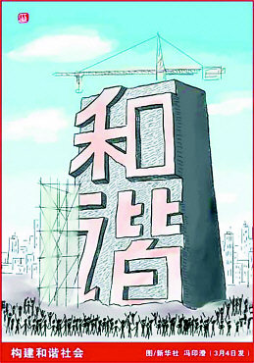

Slide 56

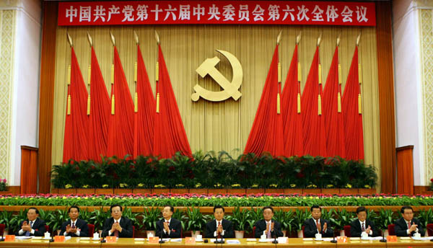
2006年10月11日中国共产党第十六届中央委员会第六次全体会议通过 《中共中央关于构建社会主义和谐社会若干重大问题的决定》

